Slide 1
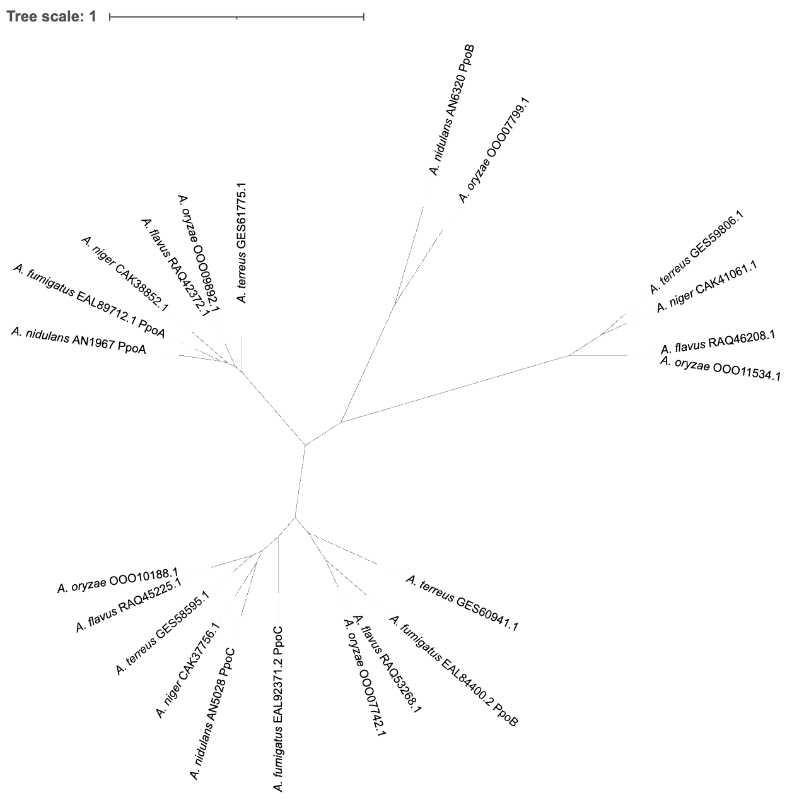
PpoA Clade
PpoD Clade
PpoC Clade
PpoB Clade

Slide 2
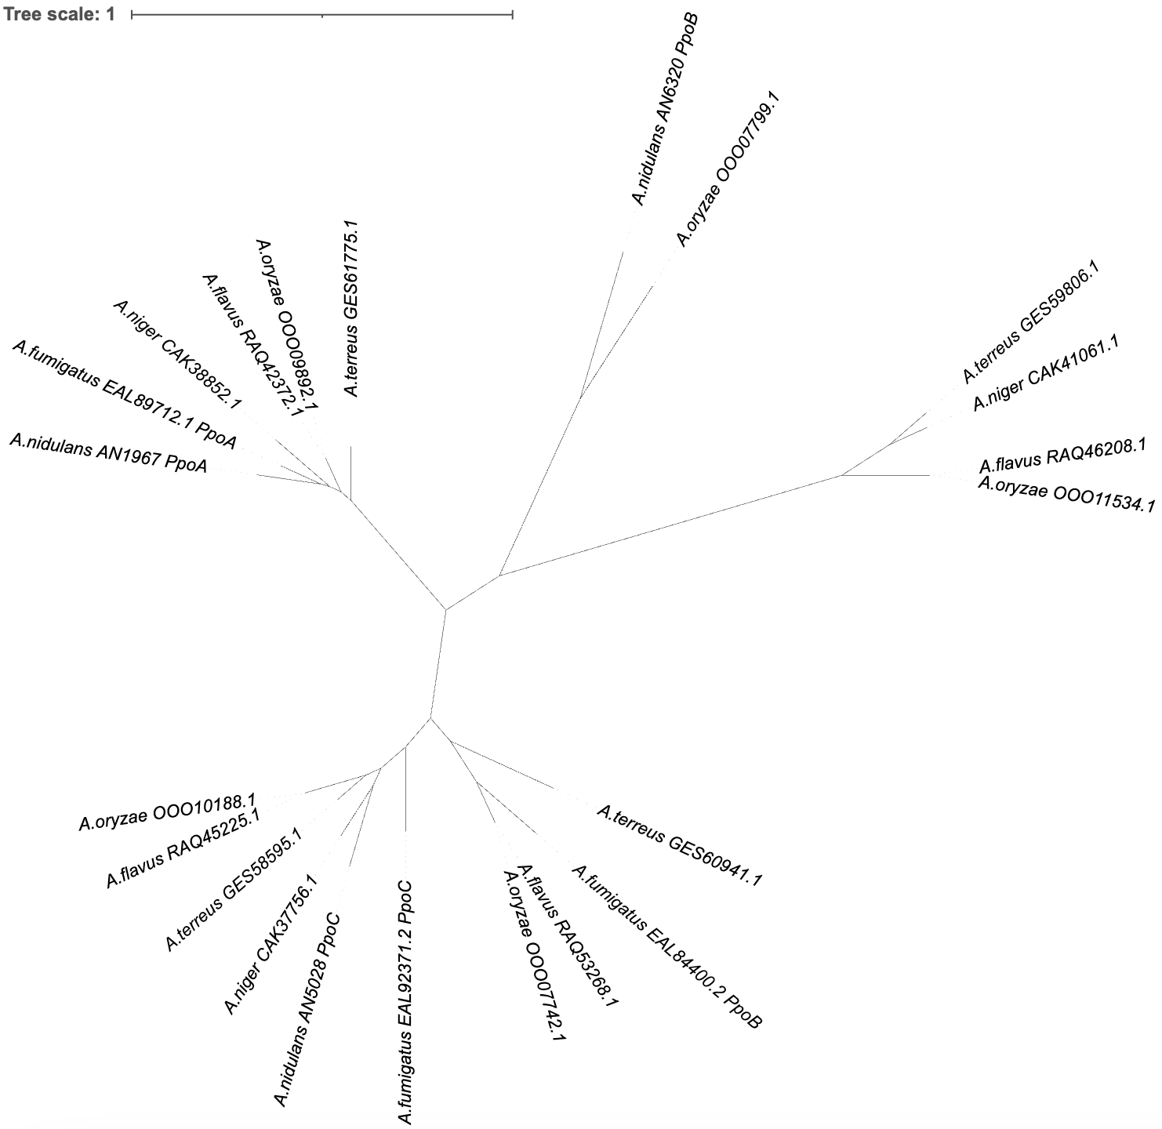
PpoA Clade
PpoD Clade
PpoC Clade
PpoB Clade

Slide 3
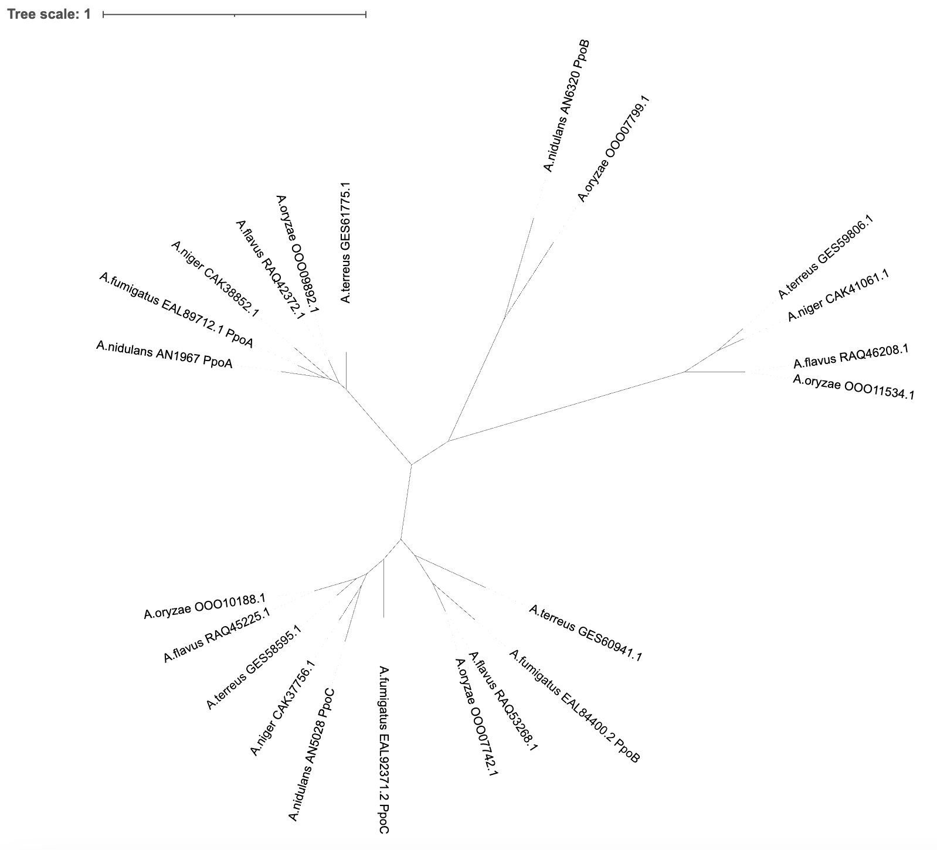
PpoA Clade
PpoD Clade
PpoC Clade
PpoB Clade

Slide 4
PpoA Clade
PpoD Clade
PpoC Clade
PpoB Clade

